Slide 1
Εφαρμοσμένη Γεωμορφολογία - Αστική Γεωμορφολογία
Ενότητα 4: Μεταβολές στάθμης θάλασσας
Νίκη Ευελπίδου
Σχολή Θετικών Επιστημών
Τμήμα Γεωλογίας και Γεωπεριβάλλοντος

Slide 2
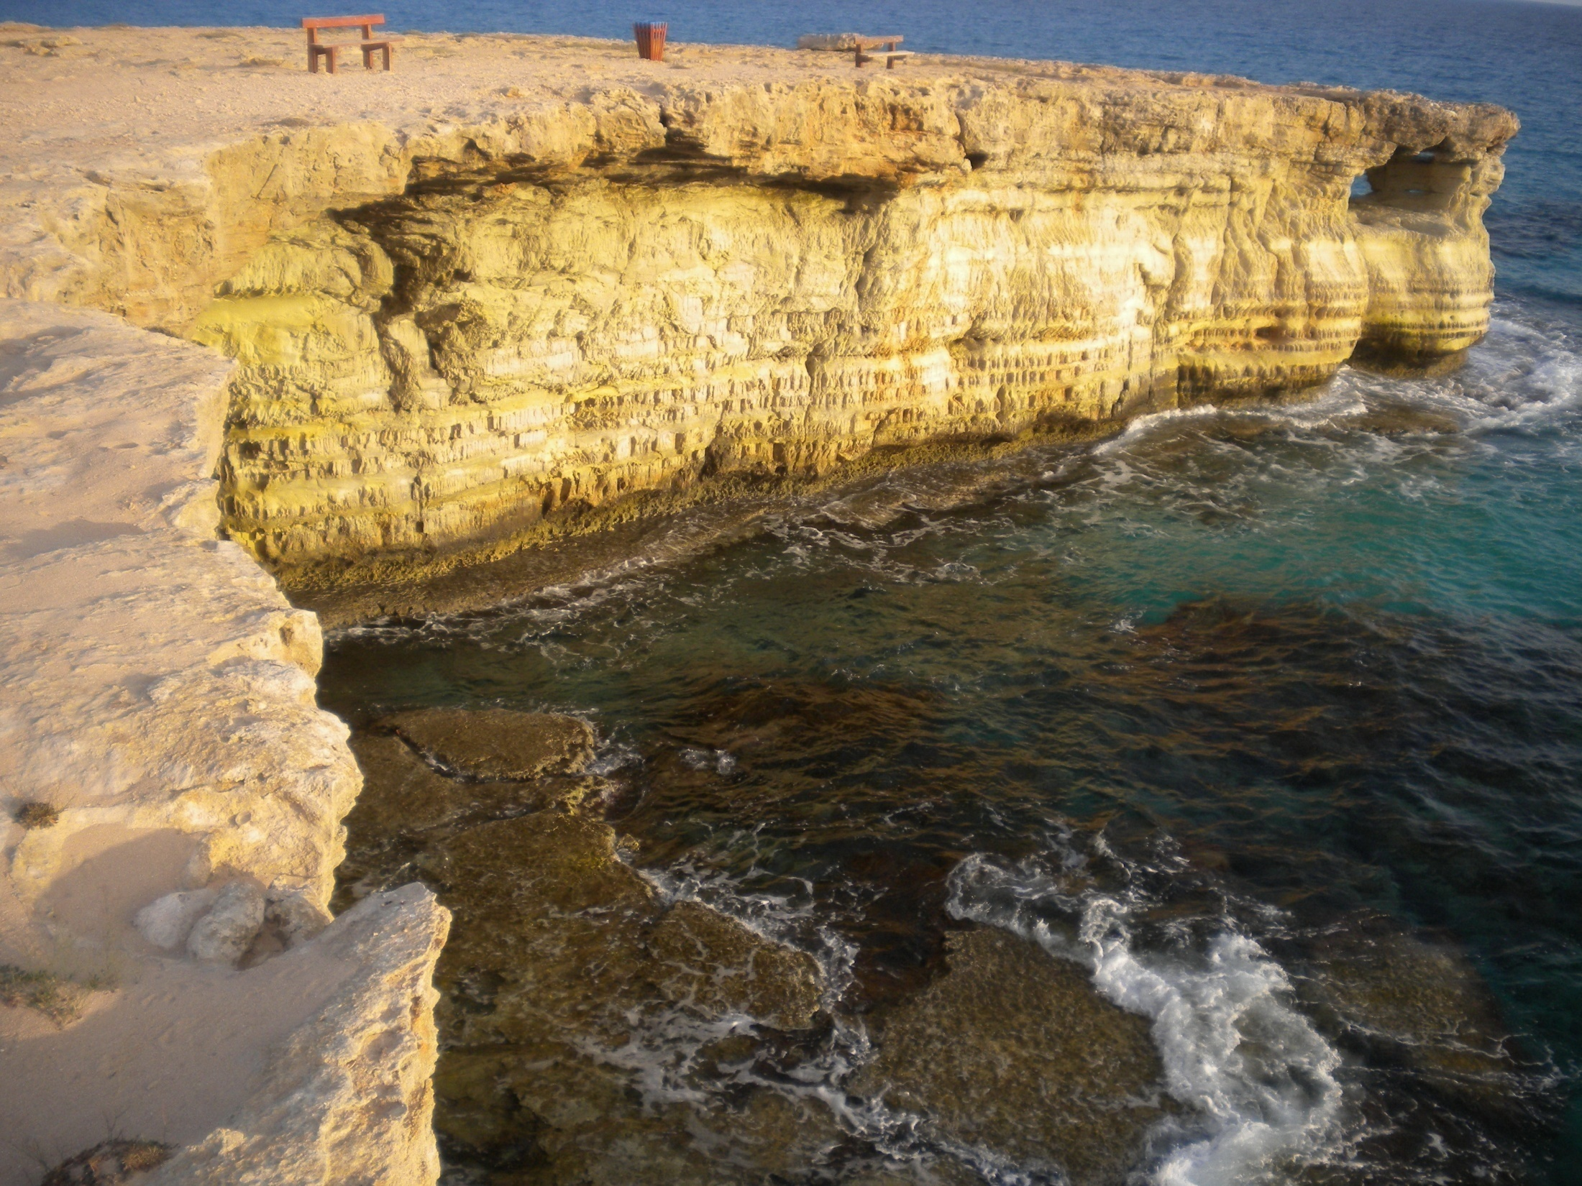
Δείκτες μεταβολής
στάθμης θάλασσας

Slide 3
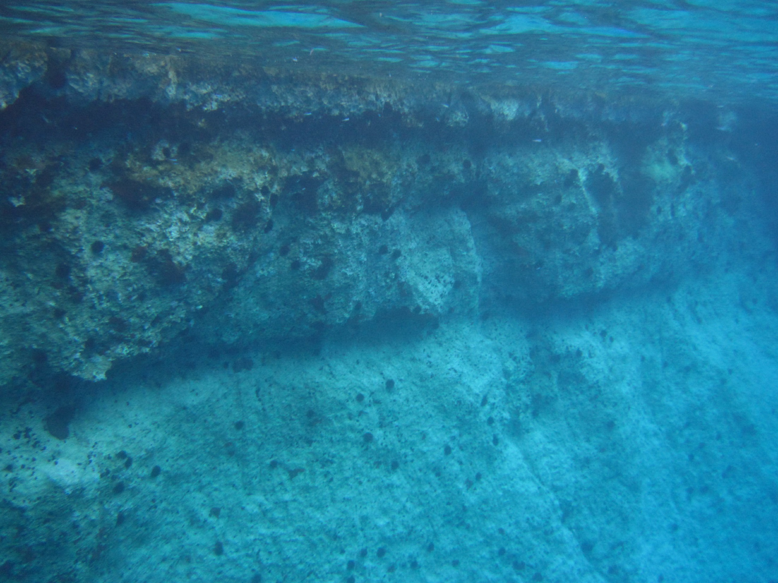
Οι σημερινές μεταβολές της στάθμης της θάλασσας συνήθως μετρώνται με παλιρροιογράφους ή από δορυφόρους. Για την μελέτη των παλαιών μεταβολών στάθμης θάλασσας είναι απαραίτητη η εύρεση ενδείξεων που έχουν μείνει από παλαιότερες στάθμες.
Οι δείκτες αυτοί μπορεί να είναι:
Βιολογικοί
Γεωμορφολογικοί (διάβρωσης ή απόθεσης)
Αρχαιολογικοί (για τις τελευταίες χιλιάδες χρόνια)

Slide 4
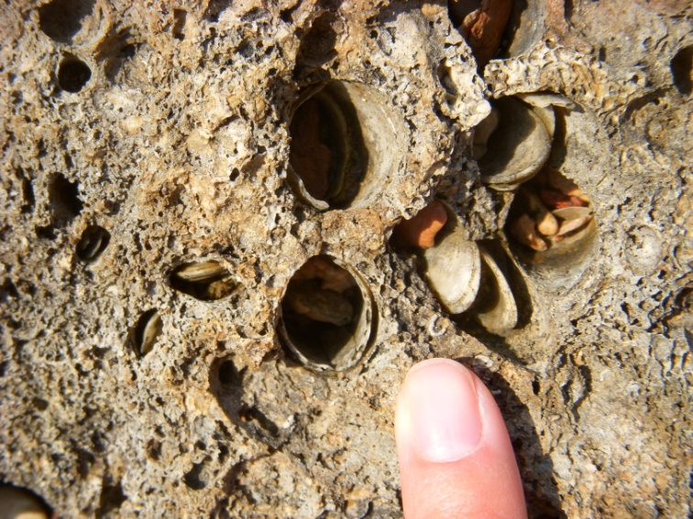
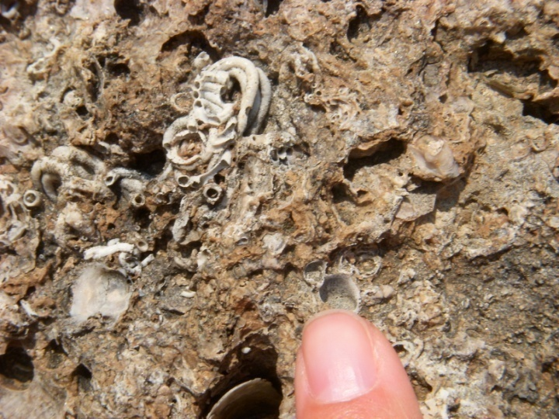
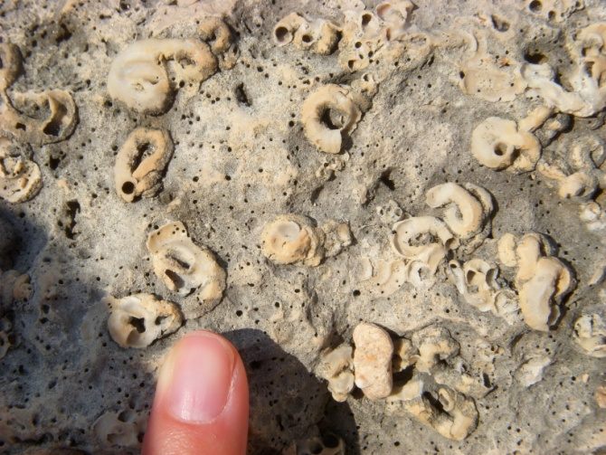
Βιολογικοί Δείκτες
Μπορεί να είναι εποικοδομητικοί (built up / contructional) ή διαβρωτικοί (erosional) ή συνδυασμός των παραπάνω
Διαβρωτικός - erosional
Σύνθετος
Εποικοδομητικός - contructional

Slide 5
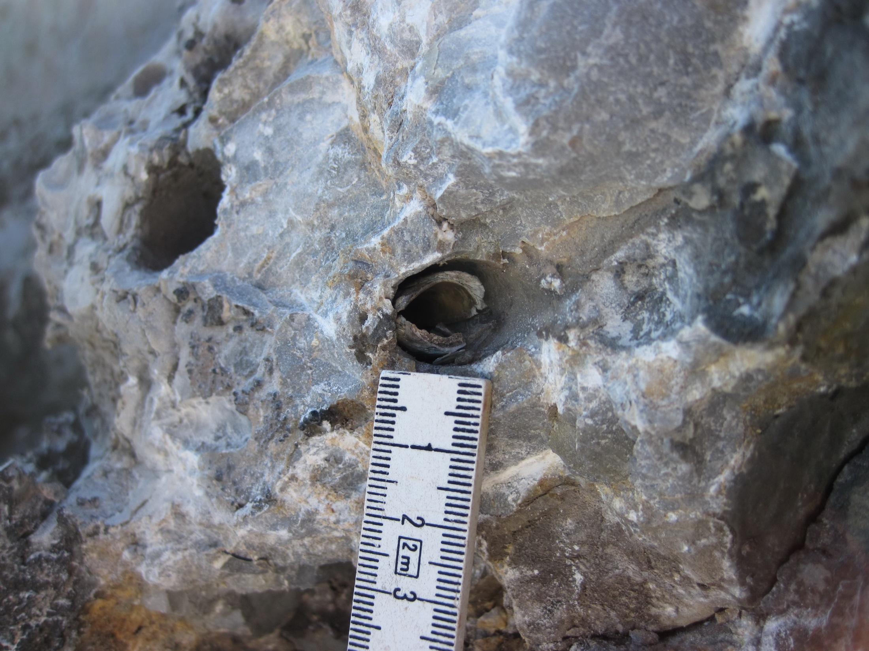
Βιολογικοί Δείκτες
Ποια θα πρέπει να είναι τα χαρακτηριστικά ενός βιολογικού δείκτη θαλάσσιας στάθμης;
α) Θα πρέπει να έχουν την ισχυρότερη δυνατή σχέση με τη στάθμη της θάλασσας:
Το κατακόρυφο εύρος διαβίωσής τους θα πρέπει να περιορίζεται γύρω από τη στάθμη της θάλασσας
ή το πάνω όριό τους θα πρέπει να συμπίπτει με τη ζώνη θαλάσσιας στάθμης
β) Θα πρέπει να μπορεί να αντισταθεί στη χερσαία ή υποθαλάσσια διάβρωση για αρκετό χρονικό διάστημα
γ) Θα πρέπει να είναι δυνατή η χρονολόγησή του με ακρίβεια

Slide 6
Τα σχετικά πρόσφατα ιζήματα που έχουν αποτεθεί σε ποικίλα γεωπεριβάλλοντα έχουν καταγράψει ένα φάσμα πληροφοριών που μπορούν να καθορίσουν την παλαιογεωγραφία μιας περιοχής και τις διάφορες μεταβολές της θαλάσσιας στάθμης που έχουν λάβει χώρα, μέσω του χρονολογήσιμου υλικού που μπορεί να βρεθεί σε συγκεκριμένο βάθος της στρωματογραφικής στήλης.

Slide 7
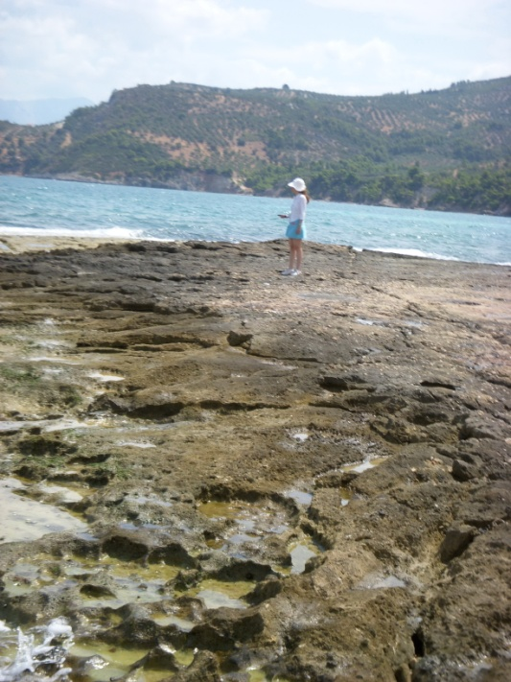
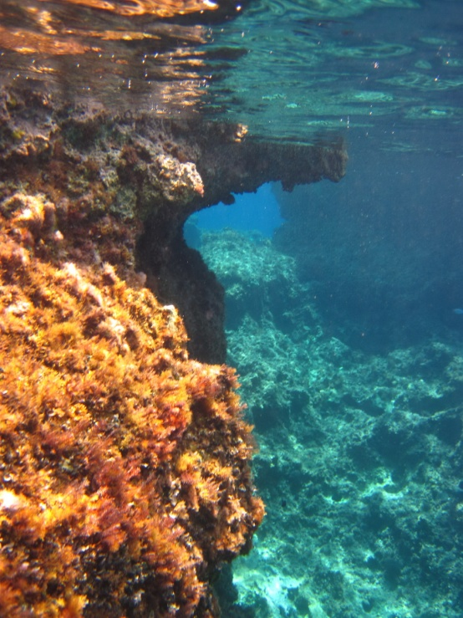
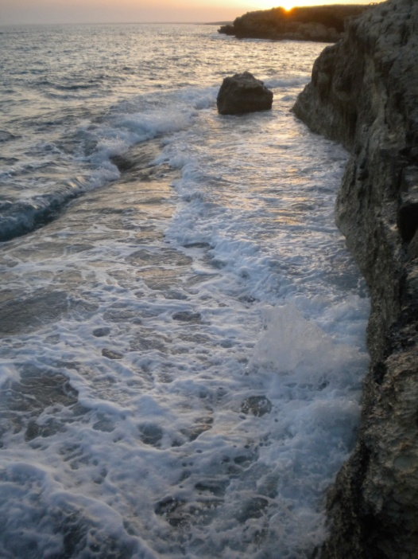
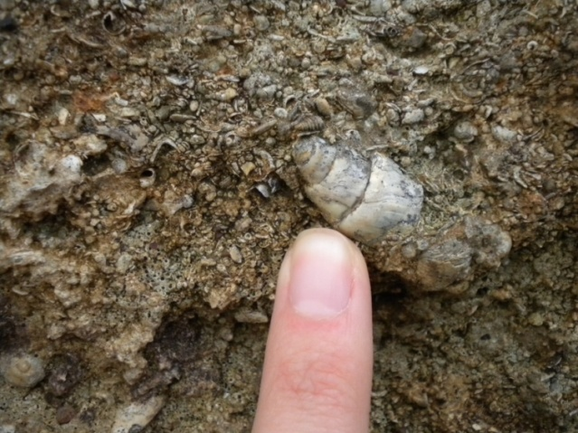
Γεωμορφολογικοί Δείκτες
Διάβρωσης
Απόθεσης

Slide 8
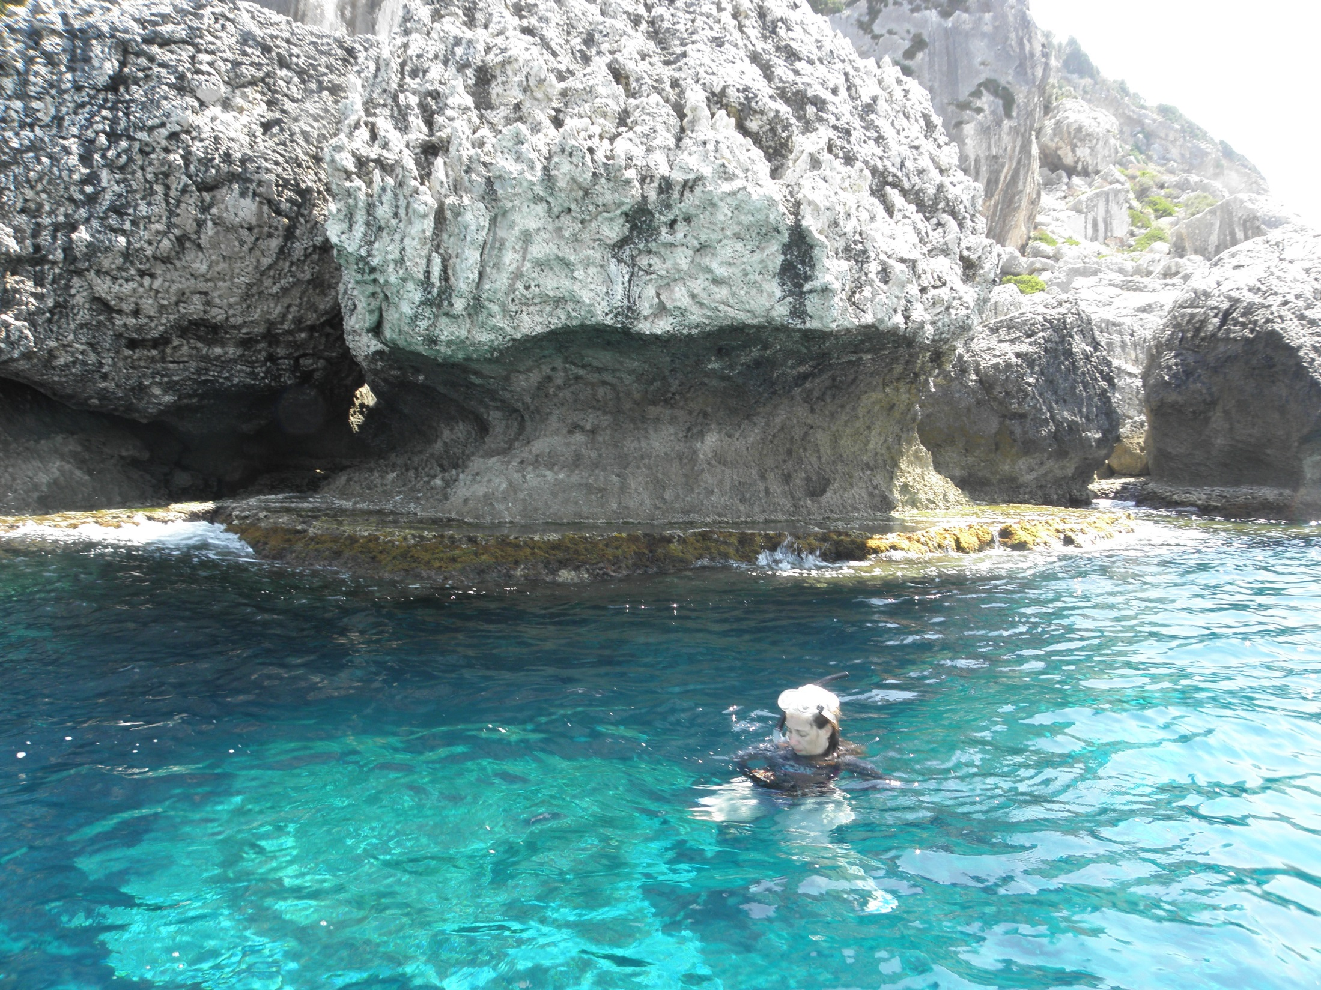
Θαλάσσιες Εγκοπές
Οι θαλάσσιες εγκοπές είναι εσοχές κατά μήκος παράκτιων κρημνών. Αναπτύσσονται λόγω του υψηλότερου ρυθμού διάβρωσης στην μεσοπαλιρροιακή ζώνη, σε σχέση με την υπερπαλιρροιακή ή την υποπαλιρροιακή ζώνη.
Οι θαλάσσιες εγκοπές διαχωρίζονται σε διαφορετικά είδη,
ανάλογα με την προέλευσή τους και τη μορφή τους.

Slide 9
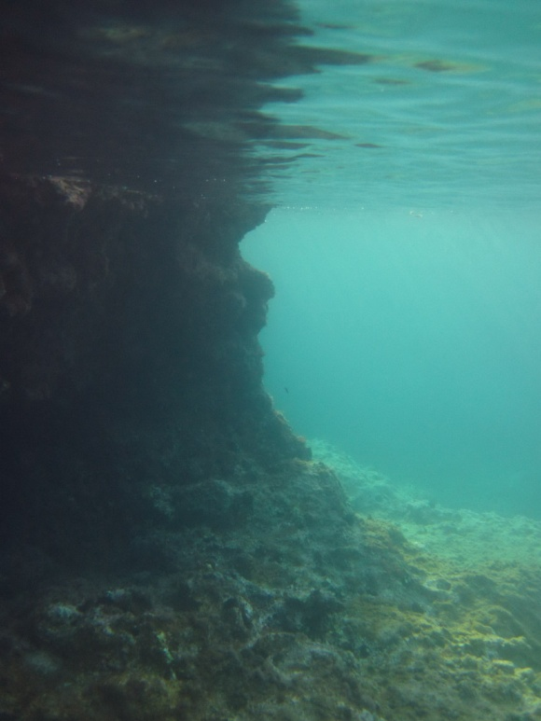
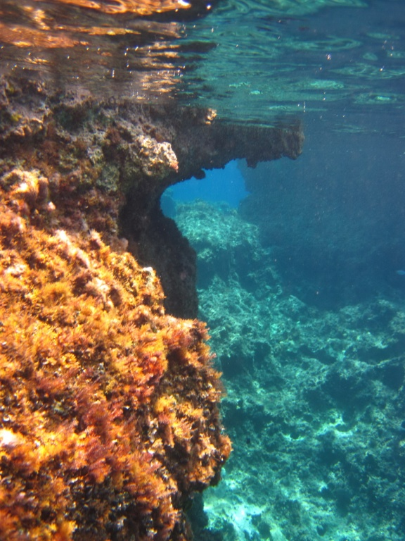
Θαλάσσιες Εγκοπές
Περιλαμβάνουν:
Δομικές εγκοπές,
Λιθολογικές εγκοπές,
Εγκοπές κυματικής διάβρωσης,
Υποπαλιρροιακές
Υπερπαλιρροιακές και
Μεσοπαλιρροιακές εγκοπές
Paros
Naxos

Slide 10
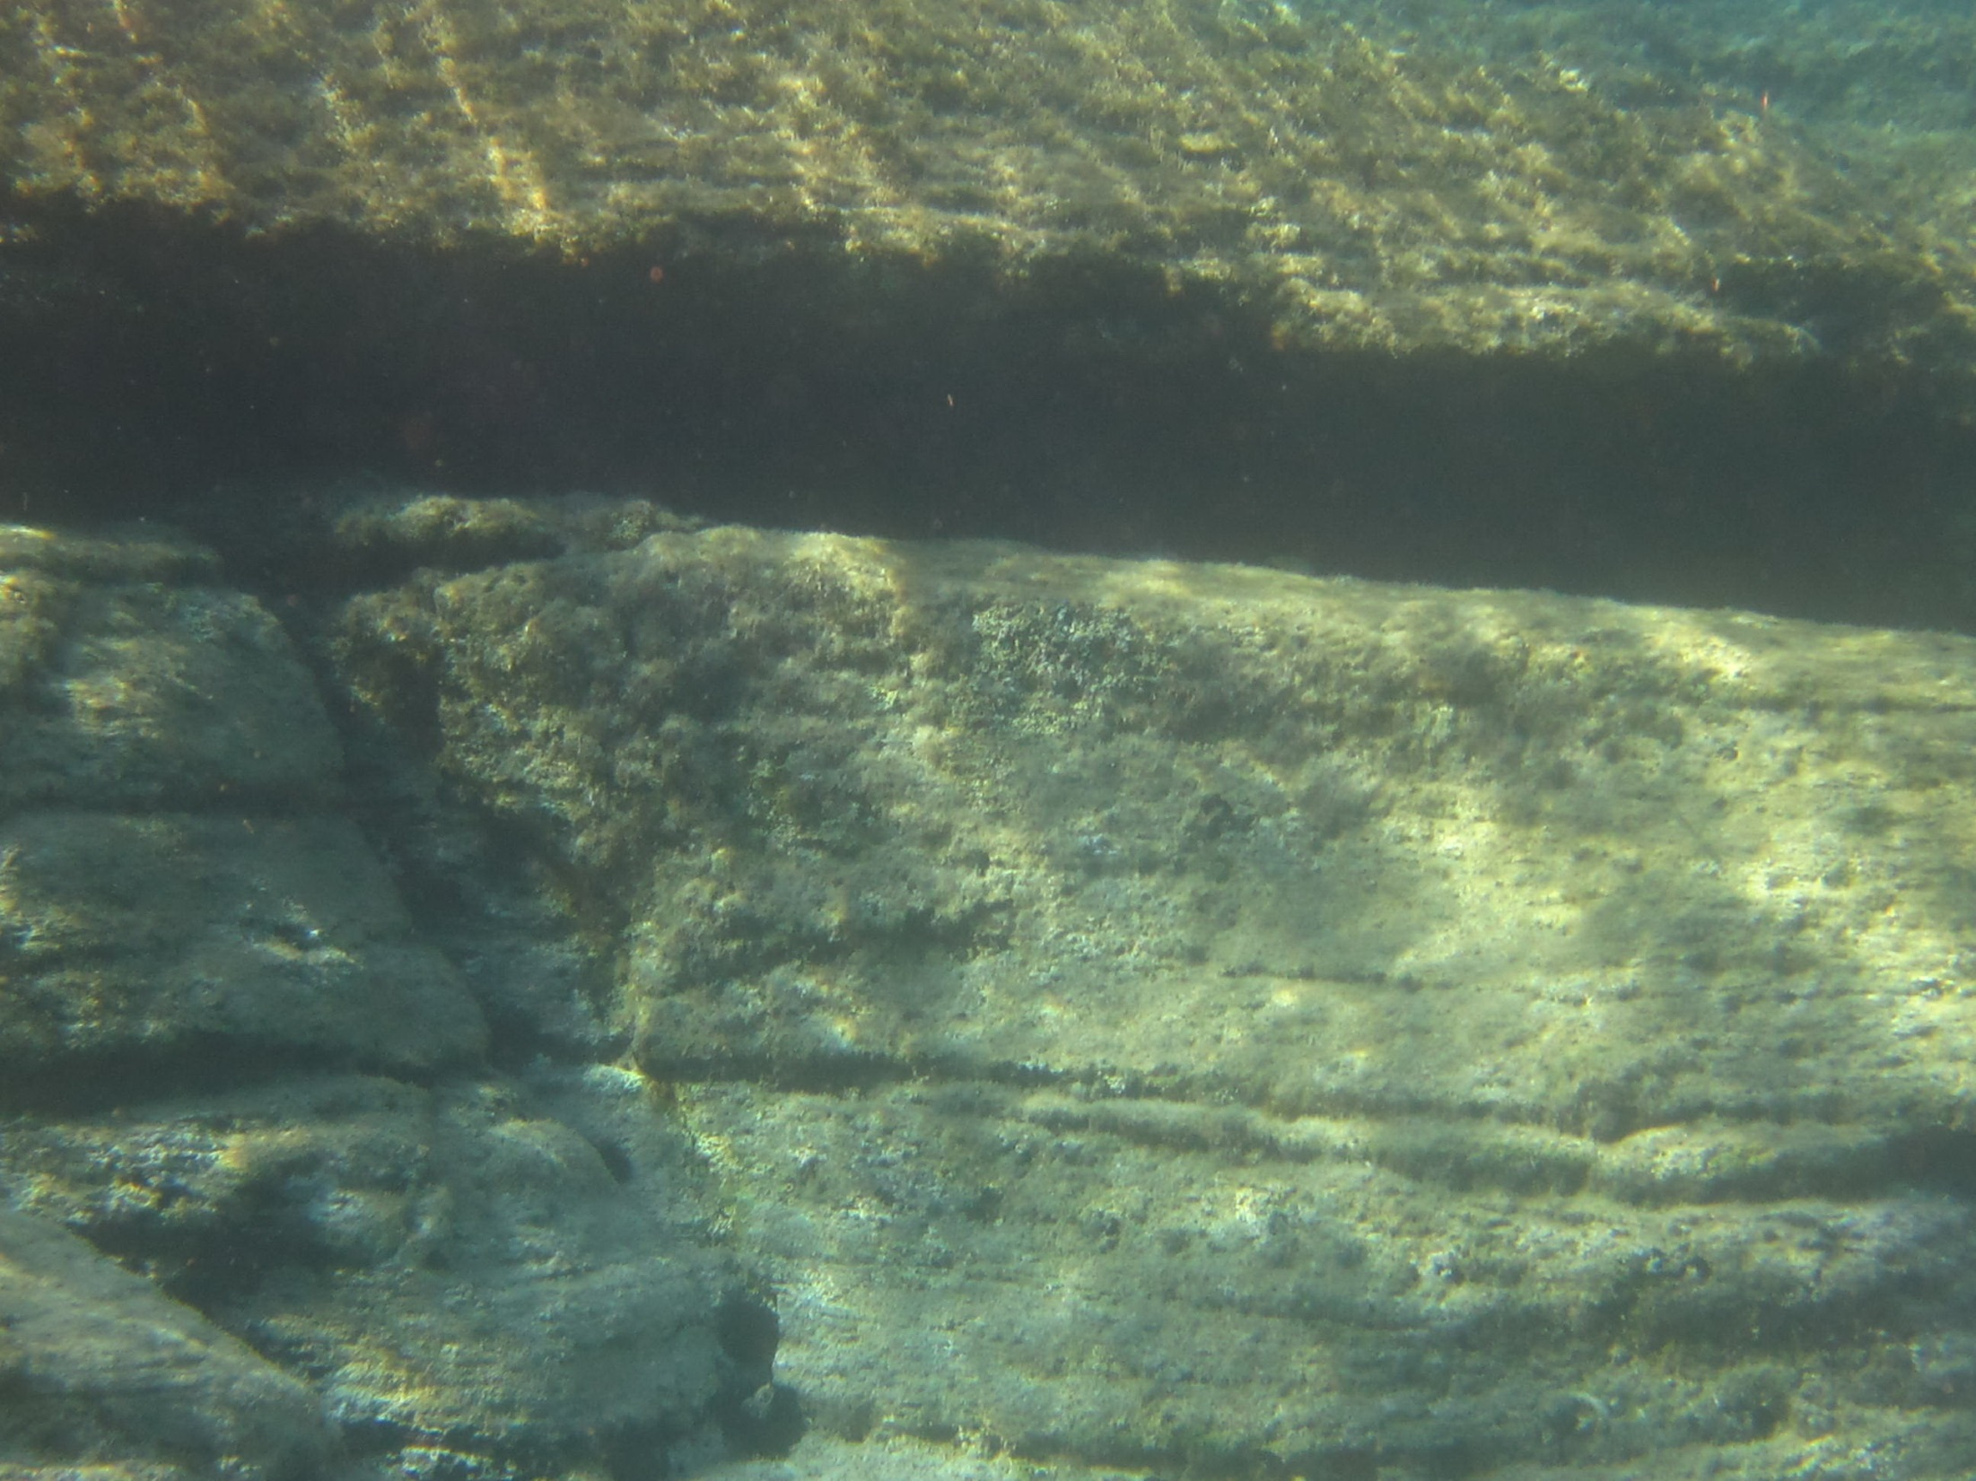
Άλλα είδη θαλάσσιων εγκοπών Δομικές εγκοπές / Λιθολογικές εγκοπές
Οι δομικές εγκοπές οφείλονται σε στρωματογραφικές ή τεκτονικές ασυνέχειες και δεν χρησιμοποιούνται ως δείκτες θαλάσσιας στάθμης. Αναπτύσσονται σε παράκτιους κρημνούς που αποτελούνται από οριζόντια ή ελαφρώς κεκλιμένα στρώματα, όταν η διαφορική διάβρωση επιδρά στα στρώματα με διαφορετική αντίσταση και δημιουργεί μορφές που μοιάζουν με εγκοπές.

Slide 11
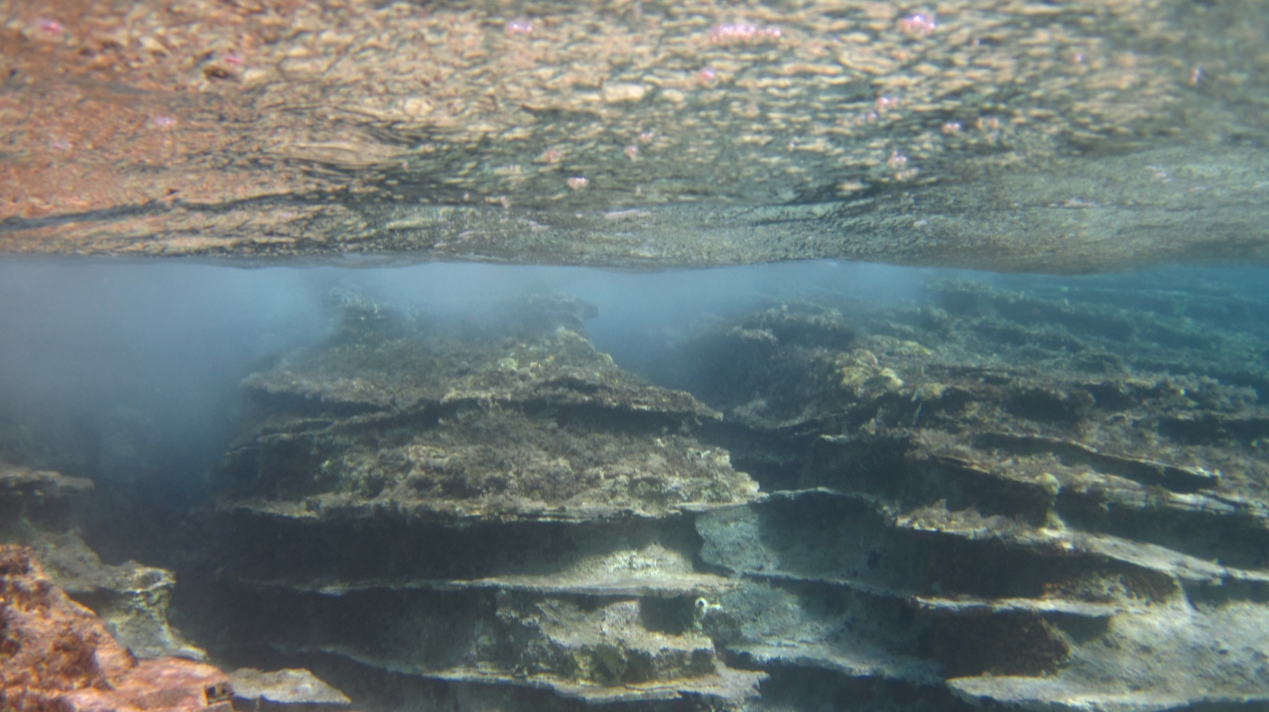
Άλλα είδη θαλάσσιων εγκοπών
Οι λιθολογικές εγκοπές οφείλονται στην διαφορική διάβρωση μεταξύ στρωμάτων με διαφορετική αντίσταση στη διάβρωση. Είναι ένα είδος δομικών εγκοπών και, κατά συνέπεια, δεν χρησιμοποιούνται ως δείκτες θαλάσσιας στάθμης.

Slide 12
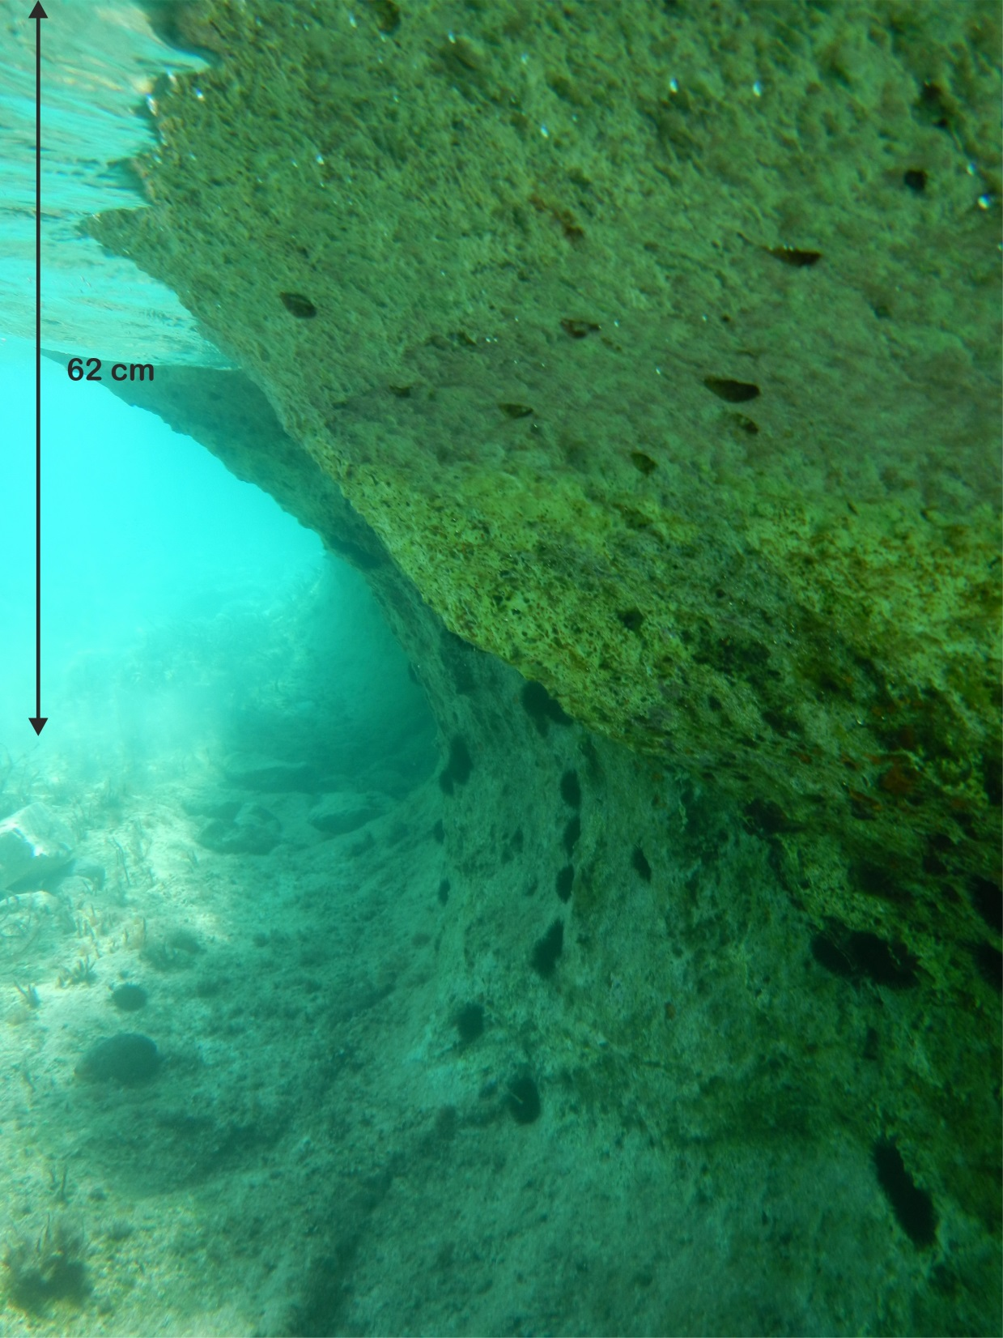
Άλλα είδη θαλάσσιων εγκοπών Εγκοπές κυματικής διάβρωσης
Οι εγκοπές κυματικής διάβρωσης σχηματίζονται λόγω της μηχανικής απόξεσης από την άμμο και τις κροκάλες που κινούνται συνεχώς στην ζώνη κυματαγωγής.
Naxos
Paros

Slide 13
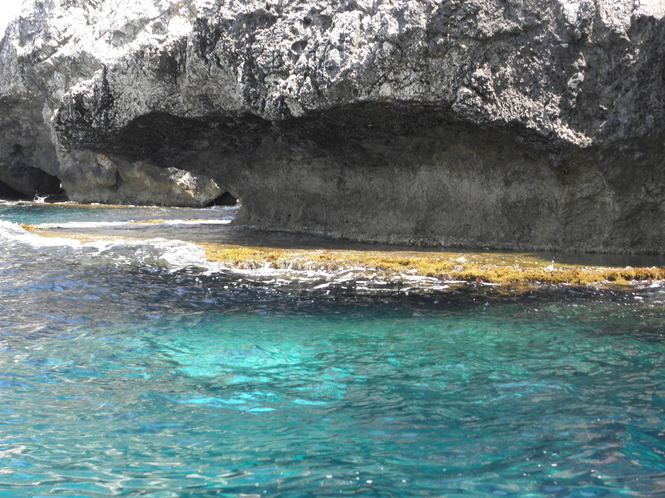
Άλλα είδη θαλάσσιων εγκοπών
Η θέση τους ποικίλει.

Slide 14
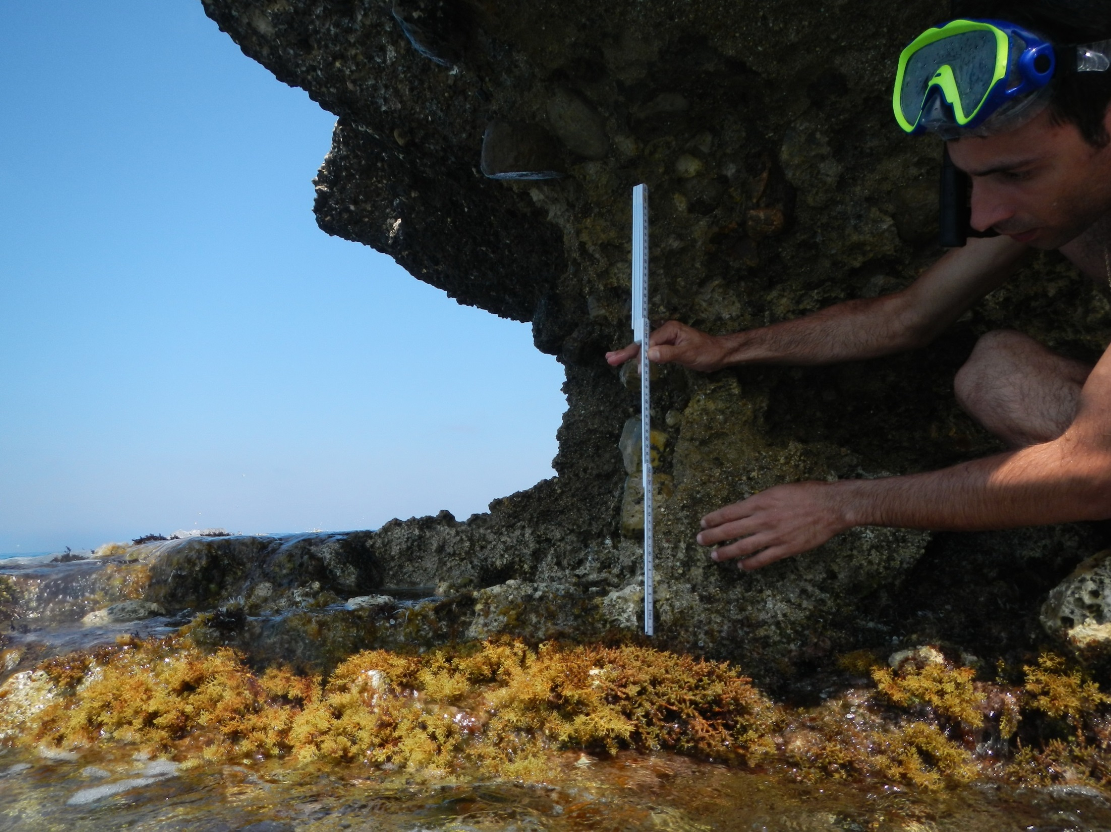
Άλλα είδη θαλάσσιων εγκοπών
Συνήθως σχηματίζονται ανάμεσα στην υποπαλιρροιακή ζώνη (έως -10 m) και την πλήμμη.

Slide 15
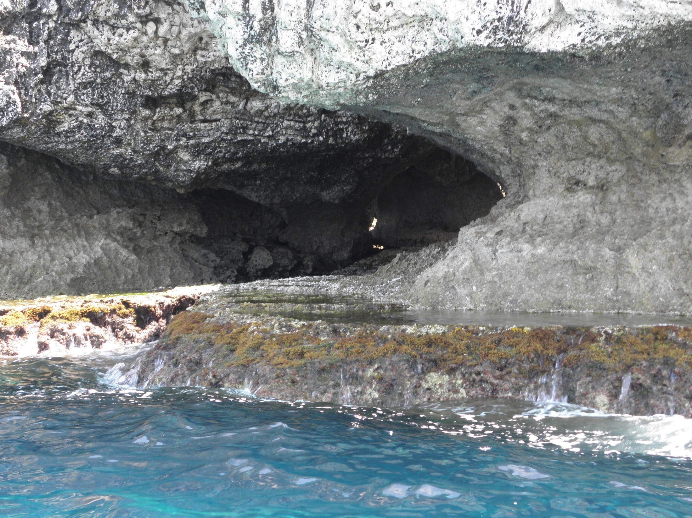
Άλλα είδη θαλάσσιων εγκοπών
Η θέση τους δεν σχετίζεται με το τοπικό παλιρροιακό εύρος και, επομένως, δεν χρησιμοποιούνται ως δείκτες θαλάσσιας στάθμης.

Slide 16
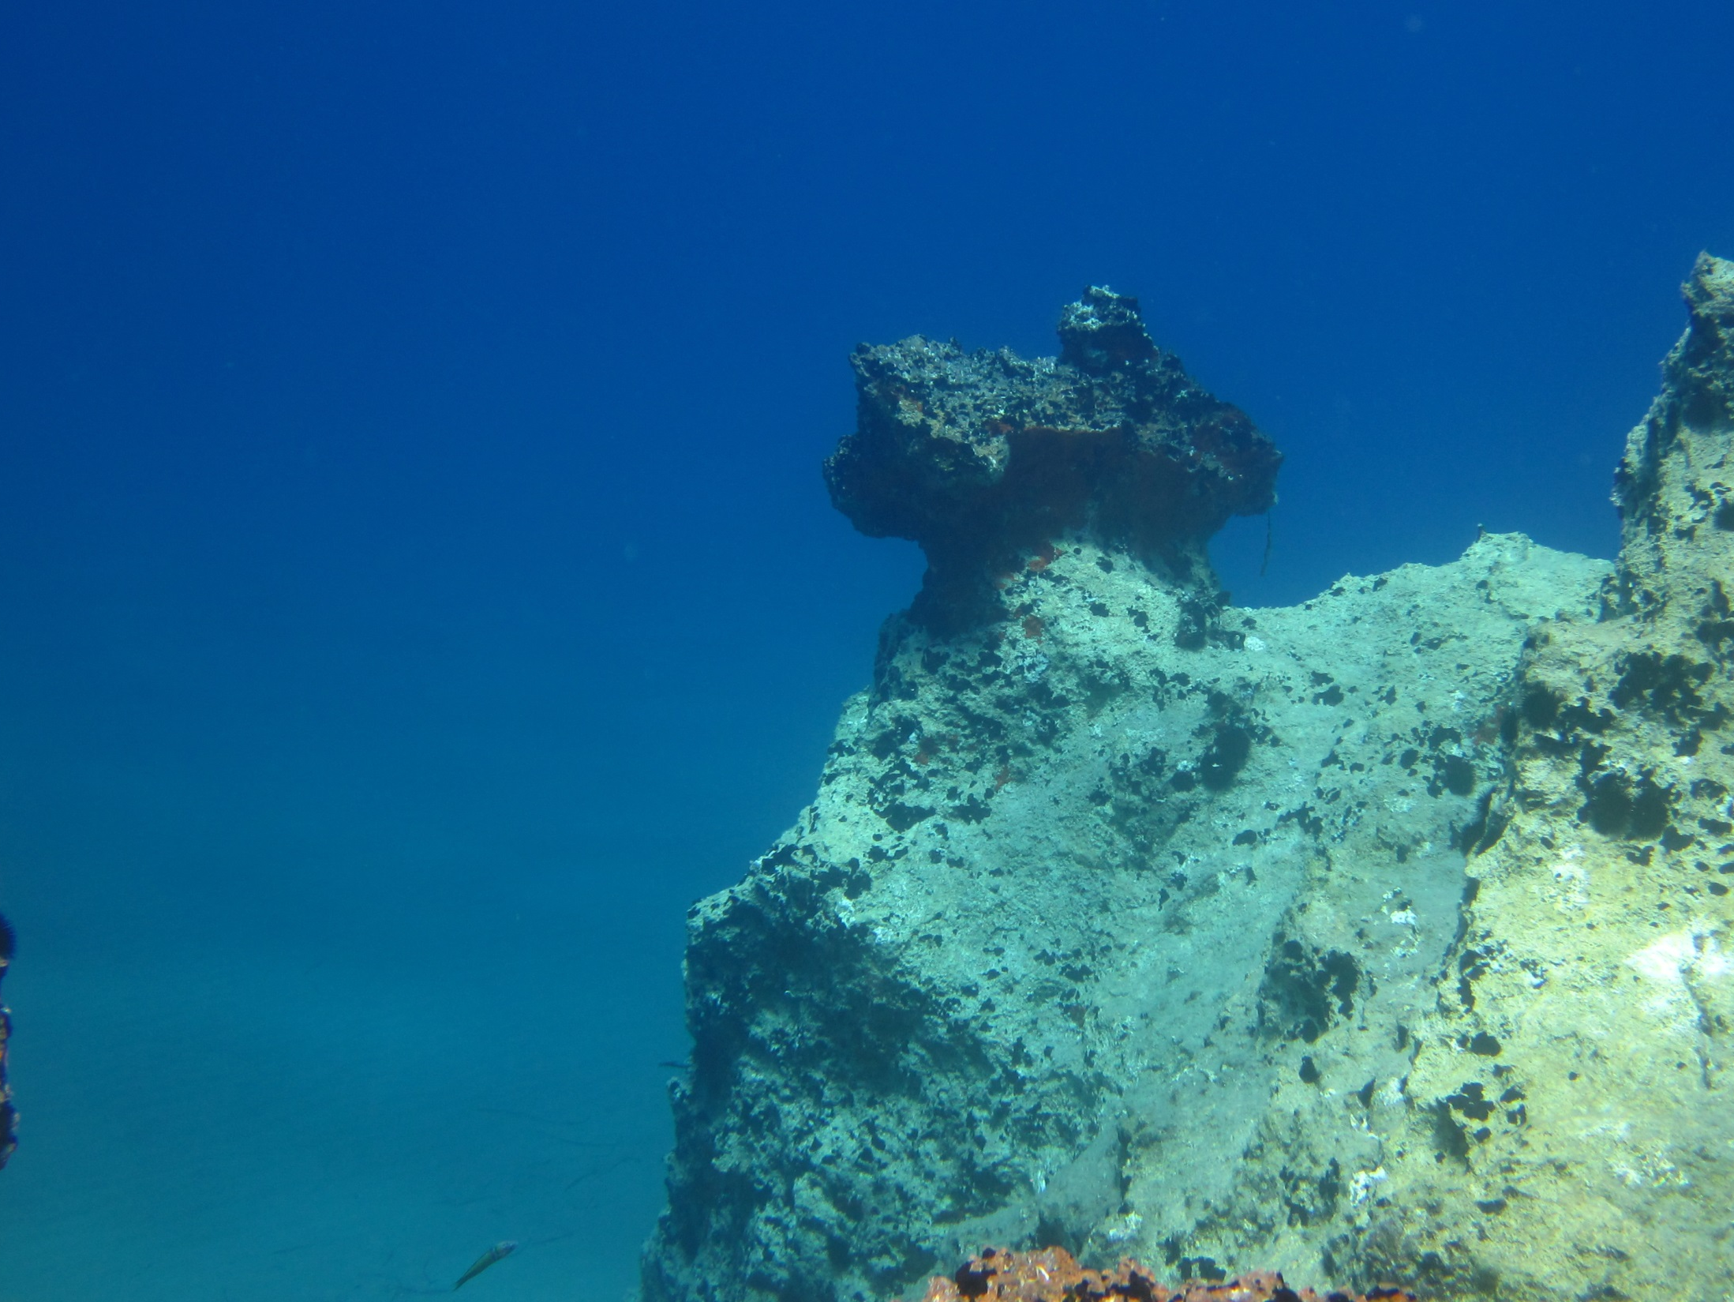
Άλλα είδη θαλάσσιων εγκοπών Μεσοπαλιρροιακές εγκοπές
Από τις μεσοπαλιρροιακές εγκοπές, οι πιο ακριβείς δείκτες μεταβολών θαλάσσιας στάθμης είναι οι παλιρροιακές εγκοπές, οι οποίες έχουν υποσκαφεί σε ανθρακικούς κρημνούς, ιδιαίτερα σε μικροπαλιρροιακές περιοχές.
Paros

Slide 17
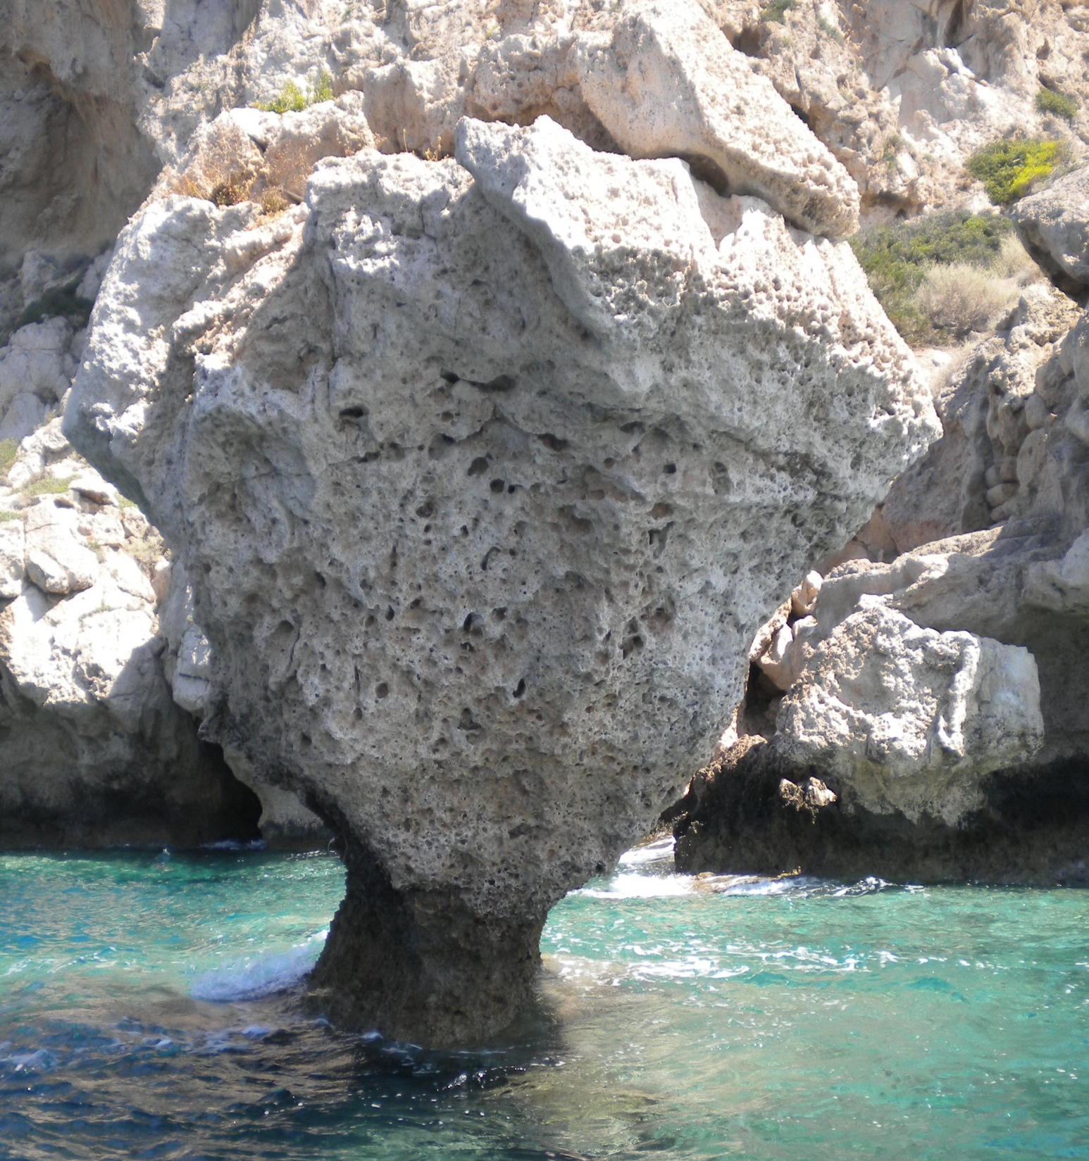
Παλαιότερη στάθμη θάλασσας
Σημερινή στάθμη θάλασσας
Κατακόρυφη μετακίνηση (ανυψωμένη ακτογραμμή)

Slide 18
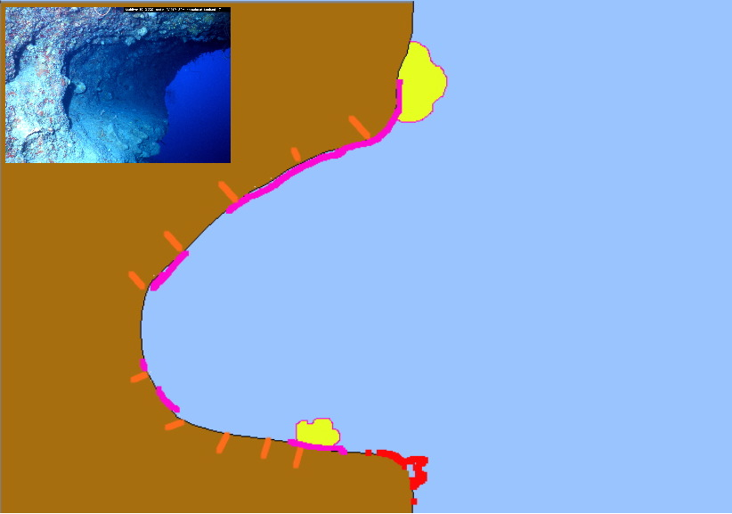
Χρονολόγηση των θαλάσσιων εγκοπών;
Δύσκολη υπόθεση …
α) Εύρεση βιολογικού δείκτη, χρονολογήσιμου… σπάνιο!
β) Υπολογισμός του χρόνου που η στάθμη της θάλασσας παρέμεινε σταθερή, από το μέγεθος της εγκοπής και το ρυθμό διάβρωσης (δύσκολη διαδικασία)

Slide 19
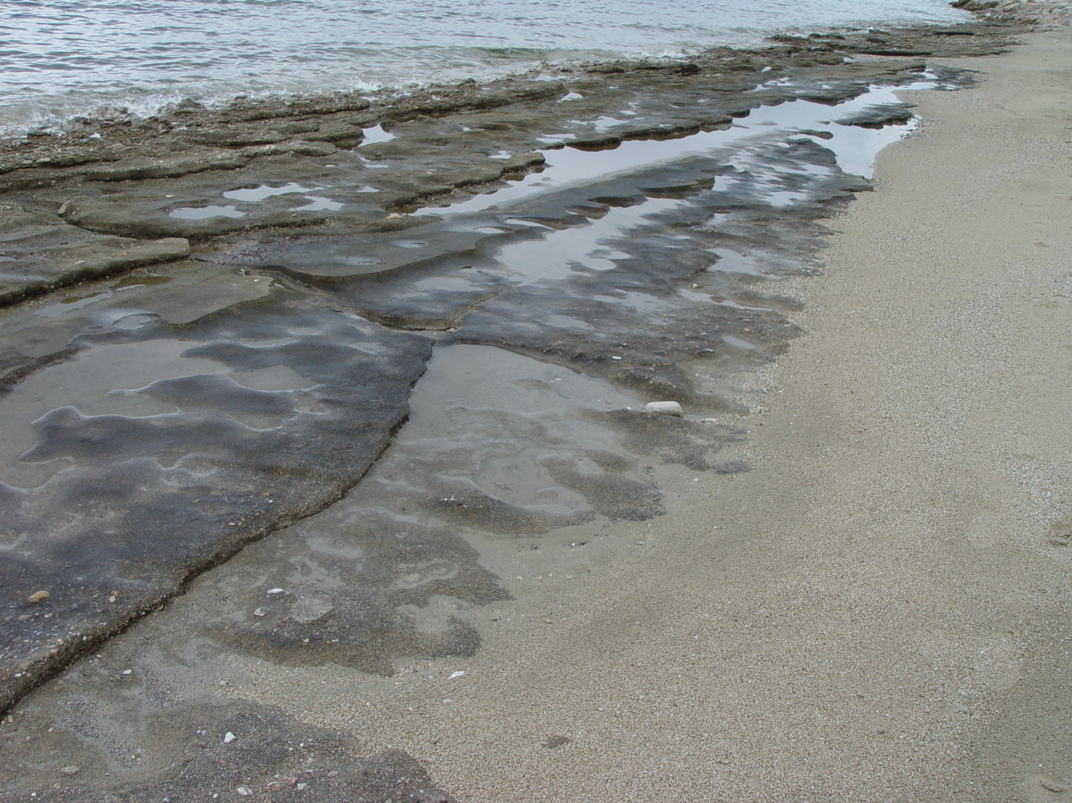
Γεωμορφολογικοί Δείκτες
Beach rocks
Οι ψηφιδοπαγείς αιγιαλοί (beachrocks) αποτελούνται από κλαστικές παράλιες αποθέσεις που έχουν συγκολληθεί με ασβεστιτικά-μαγνησιούχα ή αραγωνιτικά ανθρακικά άλατα κοντά στην μεσο-παλιρροιακή ζώνη, κοντά στην διεπιφάνεια γλυκού-θαλάσσιου νερού.

Slide 20
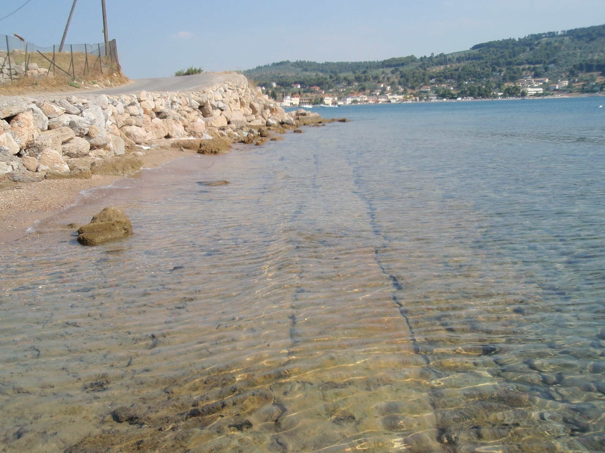
Αρχαιολογικοί δείκτες
Πέρα από τις προφανείς ενδείξεις για την ελάχιστη σχετική ανύψωση της θαλάσσιας στάθμης που παρέχονται από βυθισμένες κατασκευές που πρέπει να έχουν τα θεμέλια τους στην ξηρά (οικίες, τάφοι, μωσαϊκά δάπεδα, μονοπάτια, αποθηκευτικές δεξαμενές, κ.ά.), συχνά αρχαιολογικά παραδείγματα αναφέρονται σε κατασκευές που μπορεί εν μέρει να βρίσκονταν στη θάλασσα και αποτελούν αξιόπιστους δείκτες θαλάσσιας στάθμης.

Slide 21
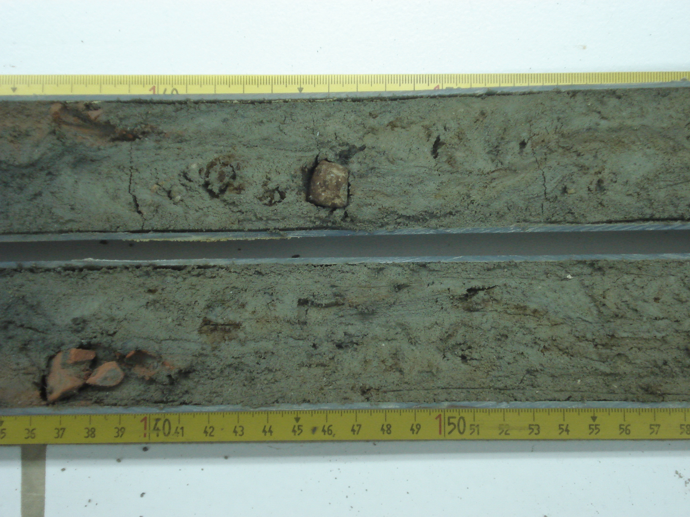
Αρχαιολογικοί δείκτες
Εκτός από βιοδείκτες που απαντούν στους πυρήνες και χρησιμοποιούνται για χρονολόγηση και συσχέτισή τους με παλαιότερες στάθμες θάλασσας, υπάρχει δυνατότητα να χρησιμοποιηθούν και όστρακα ανθρώπινων κατασκευών..

Slide 22
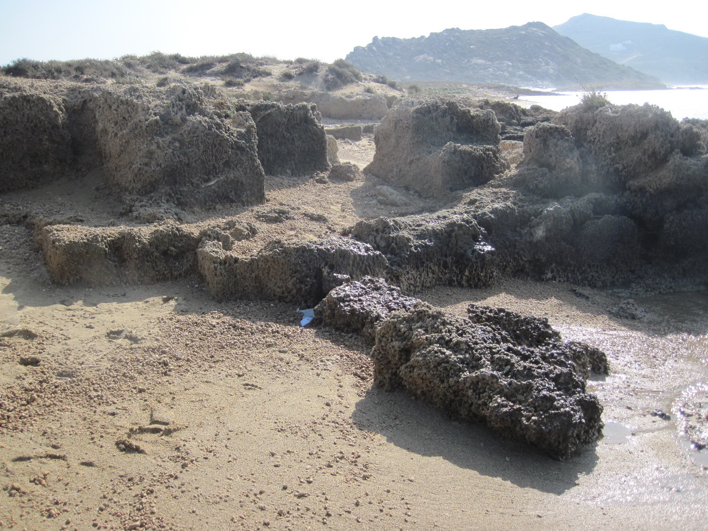
Αρχαιολογικοί δείκτες
Τέτοιες κατασκευές είναι για π.χ., κυματοθραύστες, προβλήτες, αποβάθρες, κανάλια, αγωγοί, αλυκές, το χαμηλότερο τμήμα ορισμένων σκαλοπατιών ή παράκτιων λατομείων με μια ξύλινη διαχωριστική σφήνα για την κοπή του πετρώματος, ή τέλος εγκαταστάσεις για αλιεία ή ιχθυοτροφεία.

Slide 23
Τέλος Ενότητας

Slide 24
Χρηματοδότηση
Το παρόν εκπαιδευτικό υλικό έχει αναπτυχθεί στo πλαίσιo του εκπαιδευτικού έργου του διδάσκοντα.
Το έργο «Ανοικτά Ακαδημαϊκά Μαθήματα στο Πανεπιστήμιο Αθηνών» έχει χρηματοδοτήσει μόνο την αναδιαμόρφωση του εκπαιδευτικού υλικού.
Το έργο υλοποιείται στο πλαίσιο του Επιχειρησιακού Προγράμματος «Εκπαίδευση και Δια Βίου Μάθηση» και συγχρηματοδοτείται από την Ευρωπαϊκή Ένωση (Ευρωπαϊκό Κοινωνικό Ταμείο) και από εθνικούς πόρους.

Slide 25
Σημειώματα

Slide 26
Σημείωμα Ιστορικού Εκδόσεων Έργου
Το παρόν έργο αποτελεί την έκδοση 1.0.

Slide 27
Σημείωμα Αναφοράς
Copyright Εθνικόν και Καποδιστριακόν Πανεπιστήμιον Αθηνών 2015. Νίκη Ευελπίδου. «Εφαρμοσμένη Γεωμορφολογία - Αστική Γεωμορφολογία. Μεταβολές στάθμης θάλασσας». Έκδοση: 1.0. Αθήνα 2015. Διαθέσιμο από τη δικτυακή διεύθυνση: http://opencourses.uoa.gr/courses/GEOL6/.

Slide 28
Σημείωμα Αδειοδότησης
Το παρόν υλικό διατίθεται με τους όρους της άδειας χρήσης Creative Commons Αναφορά, Μη Εμπορική Χρήση Παρόμοια Διανομή 4.0 [1] ή μεταγενέστερη, Διεθνής Έκδοση. Εξαιρούνται τα αυτοτελή έργα τρίτων π.χ. φωτογραφίες, διαγράμματα κ.λ.π., τα οποία εμπεριέχονται σε αυτό και τα οποία αναφέρονται μαζί με τους όρους χρήσης τους στο «Σημείωμα Χρήσης Έργων Τρίτων».
[1] http://creativecommons.org/licenses/by-nc-sa/4.0/
Ως Μη Εμπορική ορίζεται η χρήση:
που δεν περιλαμβάνει άμεσο ή έμμεσο οικονομικό όφελος από την χρήση του έργου, για το διανομέα του έργου και αδειοδόχο
που δεν περιλαμβάνει οικονομική συναλλαγή ως προϋπόθεση για τη χρήση ή πρόσβαση στο έργο
που δεν προσπορίζει στο διανομέα του έργου και αδειοδόχο έμμεσο οικονομικό όφελος (π.χ. διαφημίσεις) από την προβολή του έργου σε διαδικτυακό τόπο
Ο δικαιούχος μπορεί να παρέχει στον αδειοδόχο ξεχωριστή άδεια να χρησιμοποιεί το έργο για εμπορική χρήση, εφόσον αυτό του ζητηθεί.

Slide 29
Διατήρηση Σημειωμάτων
Οποιαδήποτε αναπαραγωγή ή διασκευή του υλικού θα πρέπει να συμπεριλαμβάνει:
το Σημείωμα Αναφοράς
το Σημείωμα Αδειοδότησης
τη δήλωση Διατήρησης Σημειωμάτων
το Σημείωμα Χρήσης Έργων Τρίτων (εφόσον υπάρχει)
μαζί με τους συνοδευόμενους υπερσυνδέσμους.

